Slide 1
Vegetalisation Paris
Analyse des données
I - Arbres par lieu
II - Les dimension d’arbres
III - Visualisation géographique
Conclusion

Slide 2
Arbres par lieu

Slide 3
Les arbres
1
Environ 200 000 arbres au total
2
191 espèces différentes
3
4 stades de développement différents

Slide 4
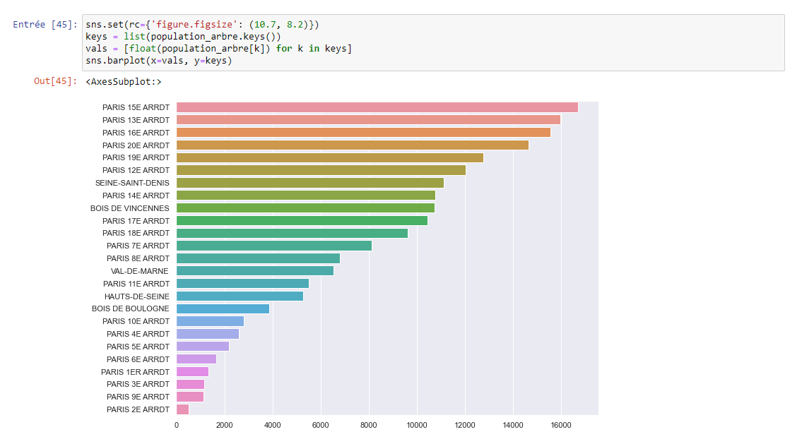
Population d’arbre par arrondissement
Paris 15E | 8,79 %
Paris 13E | 8,40 %
Paris 16E | 8,18 %

Slide 5
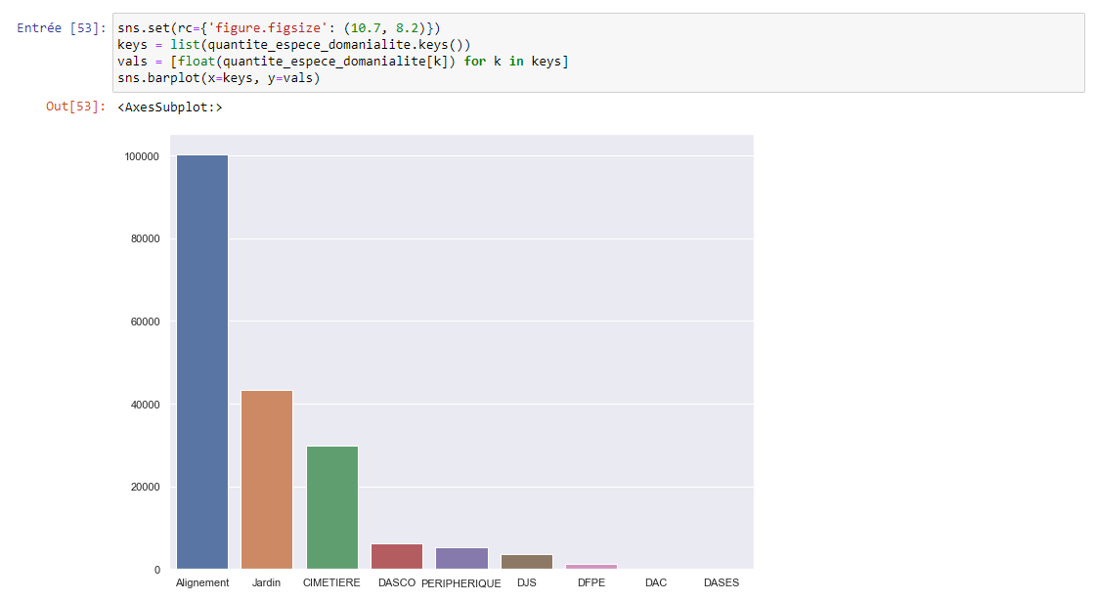
Population d’arbre par domanialité
Alignement | 52,81 %
Jardin | 22,81 %
Cimetière | 15,73 %

Slide 6
Population d’arbre les plus présentes par domanialité
Jardin | Tilleul | Erable | Pin
Alignement | Platane | Marronnier | Tilleul
DJS | Tilleul | Erable | Pin
DFPE | Erable | Cerisier à fleurs | Bouleau
Cimetière | Erable | Marronnier | Tilleul
DASCO | Marronnier | Platane | Erable
DAC | Tilleul | Platane | Aubépine
Périphérique | Érable | Platane | Peuplier
DASES | Platane | Marronnier | If

Slide 7
Les dimensions d’arbres

Slide 8
Stade de développement
Junior
Junior/Adulte
Adulte
Mature
10,58%
6,69%
82,71%
0,006%

Slide 9
Les 3 arbres les plus hauts
01
02
03
Platane
Marronier
Sophora
Mesurant en moyenne 22 mètres
Mesurant en moyenne 19 mètres
Mesurant en moyenne 18 mètres

Slide 10
Les 3 arbres ayant la plus grande circonférence
01
02
03
Platane
Tilleul
Charme
Ayant en moyenne pour circonférence 229 cm
Ayant en moyenne pour circonférence 228 cm
Ayant en moyenne pour circonférence 226 cm

Slide 11
Visualisation géographique

Slide 12
Visulation géographique des cimetières
19%
Erable
13%
Marronnier
9%
Tilleul

Slide 13
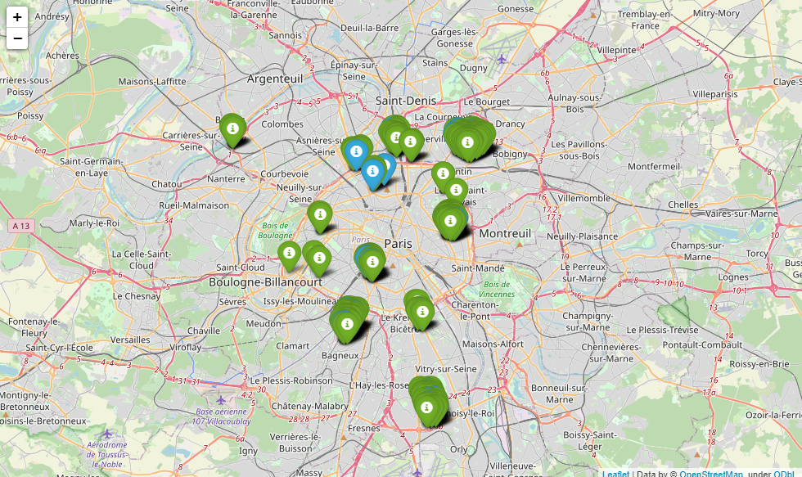
Arbres dans les cimetières par stade de développement
Adulte
Junior

Slide 14
Visulation géographique des arbres remarquables
10%
Chêne
8%
Plaqueminier
8%
Hêtre

Slide 15
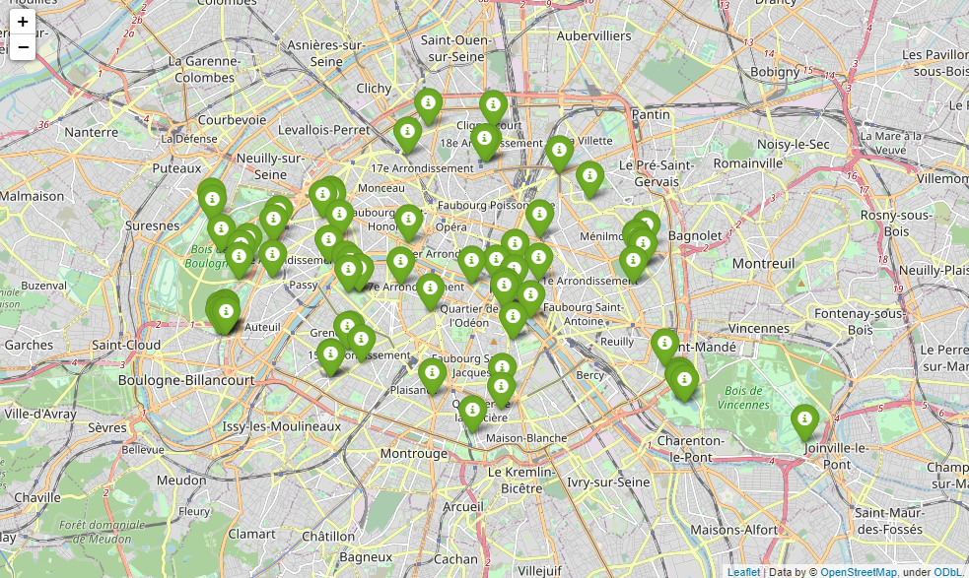
Positionnement des arbres remarquables
Arbre

Slide 16
Conclusion
Equipement
Temps
Logistique
Économie
Ecologique

